Slide 1

2강. 멀티미디어와 하이퍼링크

Slide 2
목 차
1
이미지 태그
2
오디오 및 비디오 태그
3
하이퍼링크 태그

Slide 3
이미지 관련 태그
이미지 태그
태그 | 설명
<img> | <img src=“경로” 속성=“값“> alt 속성 - 이미지를 설명하는 대체 텍스트이다. width, height 속성 - 이미지의 크기 (너비, 높이)를 조정할 수 있다 <img src = “images/logo.gif” width=“200” height=“100 alt=“회사로고”>
이미지 크기를 표현하는 단위
종류 | 설명
% | 상대크기(현재 웹브라우저 창의 너비와 높이를 기준으로 크기를 결정)
px | 고정 크기 : 이미지의 너비나 높이를 해당 픽셀 크기 만큼 표시

Slide 4

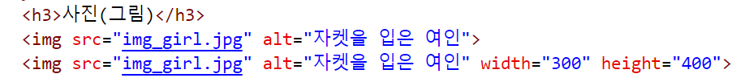
이미지(Image) 삽입하기
Image_1.html

Slide 5
이미지 파일의 종류
이미지 파일의 종류
파일 형식 | 설 명
GIF (Graphic Interchange Form) | 최대 색상 수 256가지로 적지만, 파일 크기가 작아서 아이콘이나 불릿, 투명한 배경이나 움직이는 이미지를 만들수 있다.
JPG (Joint Photographic Group) | 사진을 위해 개발된 형식, GIF보다 다양한 색상과 명암 표현할 수 있다.
PNG (Portable Network Graphics) | 투명 배경을 만들면서 다양한 색상도 표현할 수 있으며 네트워크용으로 개발되었기 때문에 최근 많이 사용함
SVG (Scalable Vector Graphic) | 비트맵 이미지인 gif, jpg등은 파일을 크게 확대하면 이미지 테두리 부분이 울툴불퉁해진다. 이에 반해 벡터 이미지는 화면을 확대, 축소해도 그대로 유지된다.

Slide 6
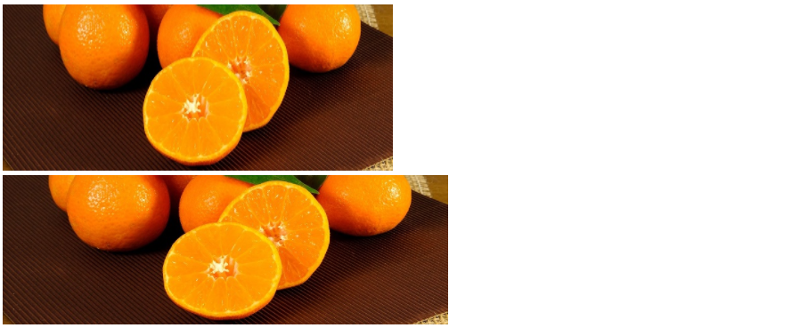
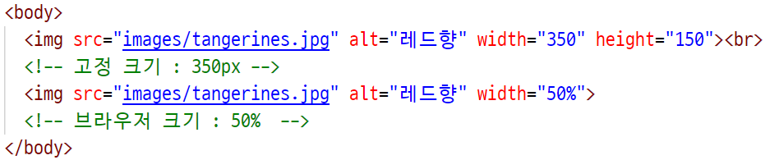
이미지(Image) 삽입하기
Image_2.html

Slide 7
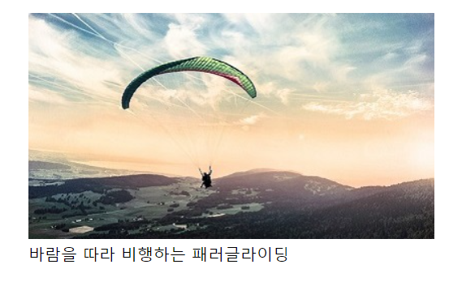
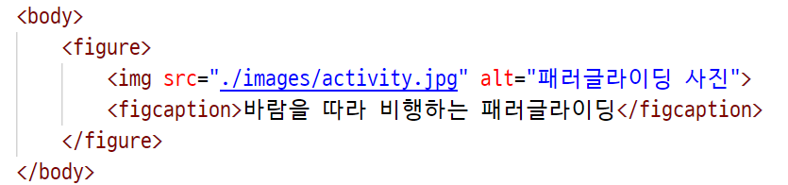
figure 태그
figure 태그
구분 | 설 명
<figure> 태그 | 이미지의 제목이나 설명을 붙일때 사용하는 태그
예제. figure.html

Slide 8
웹과 멀티미디어
HTML5와 비디오 코덱
인코딩(encoding) : 촬영한 원본 비디오를 컴퓨터에서 사용할 수 있는 비디오 파일로 변환
디코딩(decoding) : 컴퓨터 비디오 파일에 있는 비디오 정보를 가져와 플레이어로 재생하는 과정
비디오 코덱(codec) : 인코딩과 디코딩 수행, HTML5에서는 브라우저에서 직접 재생할 수 있는 비디오 코덱만 허용.
멀티미디어 파일의 종류
종류 | 확장자 | 설명
비디오 | mp4 | 많이 사용하는 비디오 형식으로 웹에서는 무료로 사용할 수 있다
 | webm | 화질이 우수하고 무료라서 mp4와 함께 많이 사용한다.
오디오 | mp3 | 대부분의 음원에서 사용하는 형식으로 무료이다.

Slide 9
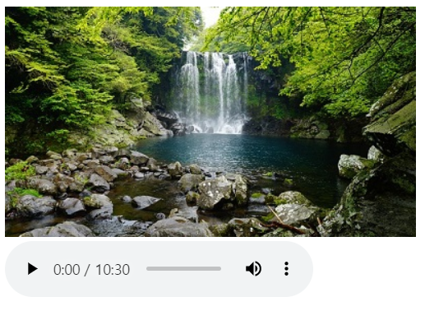
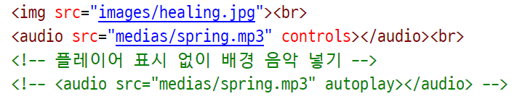
오디오 & 비디오 재생하기
audio 태그
- 배경 음악이나 효과음 등 오디오 재생
<audio src=“오디오 파일 경로“ 속성=속성값></audio>

Slide 10
오디오 & 비디오 재생하기
<audio> 태그, <video> 태그의 속성
속성 값 | 설명
controls | 플레이어 화면에 컨트롤 바를 표시
autoplay | 오디오나 비디오를 자동으로 실행
loop | 오디오나 비디오를 반복 재생
muted | 오디오나 비디오의 소리는 끄고 화면만 재생
width, height | 비디오 크기 조절
poster | 브라우저나 인터넷 연결 문제 등 비디오를 재생할 수 없을 경우 표시하는 이미지

Slide 11
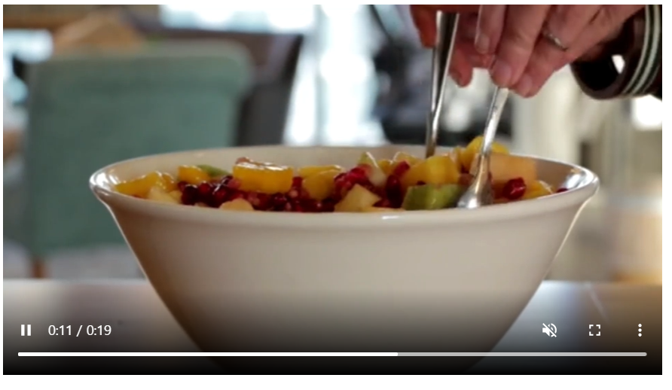
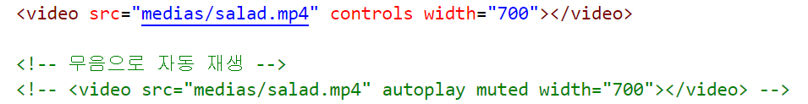
오디오 & 비디오 재생하기
video 태그
<video src=“비디오 파일 경로“ 속성=속성값></video>
우측 마우스 > 모든 제어기능 표시

Slide 12
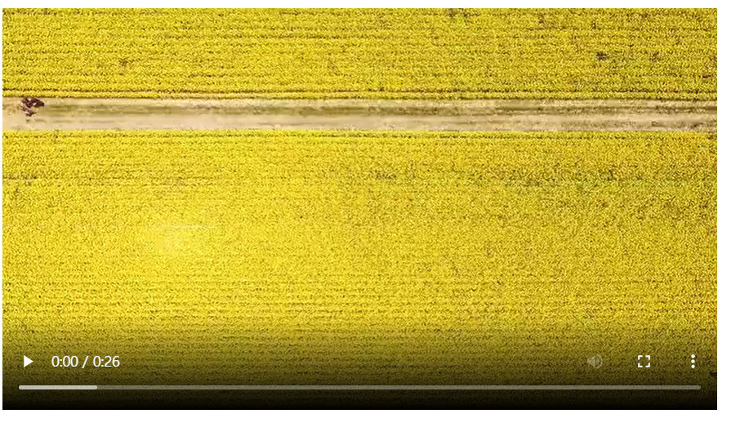
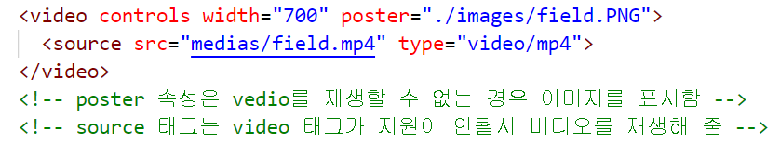
오디오 & 비디오 재생하기
source 태그
<video>태그 안에 사용되며 지원이 안되는 브라우저에서 비디오를 재생해줌
<source src=“비디오경로”, type=“비디오확장자”>

Slide 13
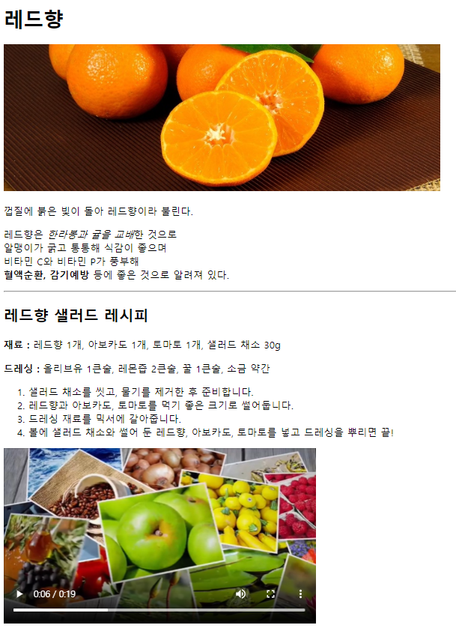
오디오 & 비디오 삽입하기

Slide 14
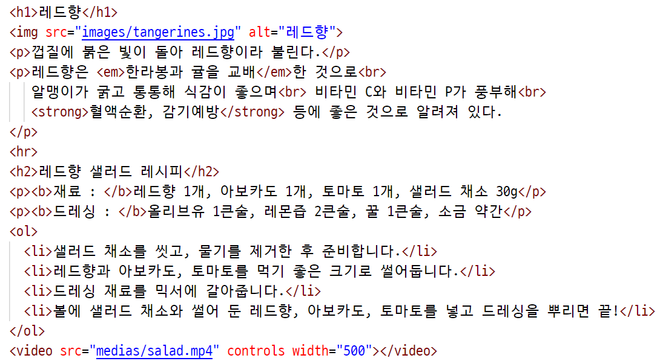
오디오 & 비디오 재생하기
tangerine.html

Slide 15
하이퍼링크 관련 태그
a 태그
태그 | 설명
<a> | <a>태그는 클릭했을 때 다른 페이지로 넘어가는 기능을 가지고 있다. <a href=“링크할 주소“ 속성=“속성값“>텍스트 </a> <a href=“링크할 주소“ 속성=“속성값“><img src=“이미지 파일 경로“></a>
속성 | 설명
href | 링크한 문서나 사이트의 주소를 입력한다.
target | 링크한 내용이 표시될 위치를 현재 창이 아닌 새창(새탭)으로 지정 <a href="http://www.president.go.kr" target="_blank">
rel | 현재 문서와 링크한 문서의 관계를 알려준다. <link rel = stylesheet href=“style.css”>

Slide 16
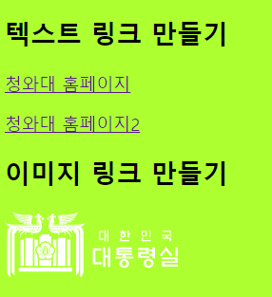
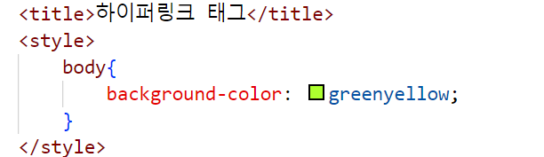
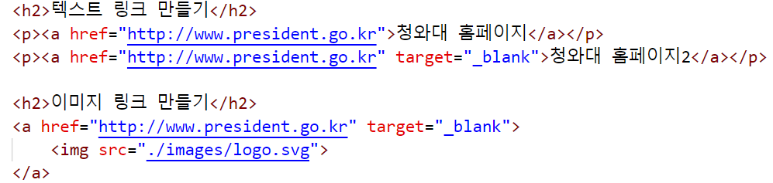
텍스트 링크 vs 이미지 링크
link.html

Slide 17

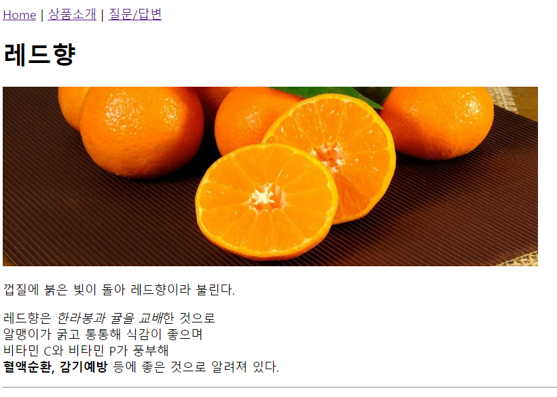
페이지 이동 – 내부 문서 연결하기

Slide 18
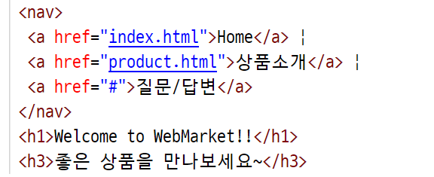
페이지 이동 – 내부 문서 연결하기
인덱스 페이지
index.html

Slide 19
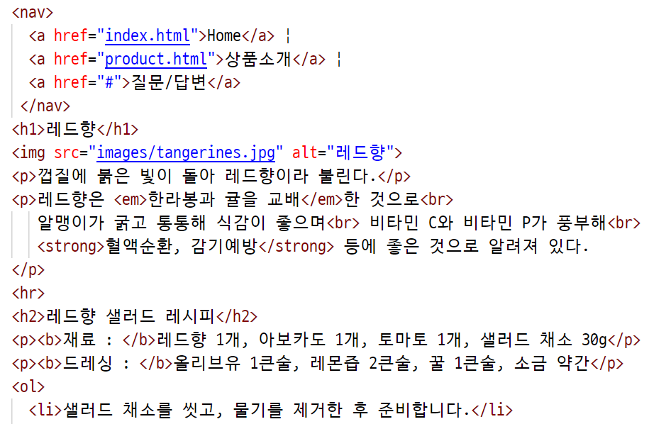
페이지 이동 – 내부 문서 연결하기
상품 소개 페이지
product.html

Slide 20
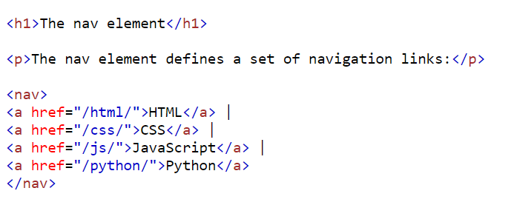
nav 태그
nav 태그
구분 | 설 명
<nav> 태그 | 페이지(사이트)를 연결하는 링크들의 집합을 정의할 때 사용하는 태그이다.
w3school > html reference >nav 태그

Slide 21
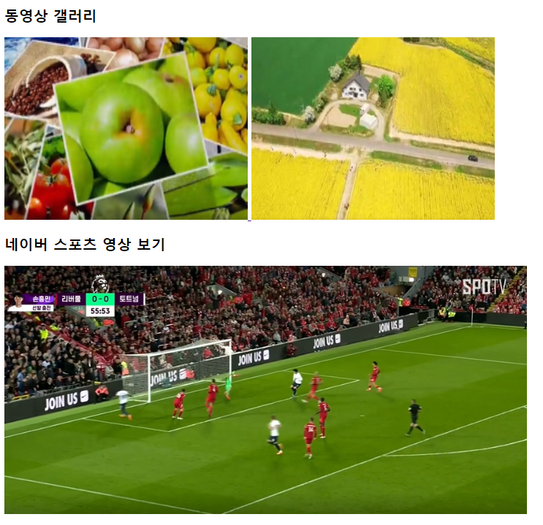
비디오에 연결하기
비디오에 연결하기
이미지에 동영상 재생파일 링크 걸기

Slide 22
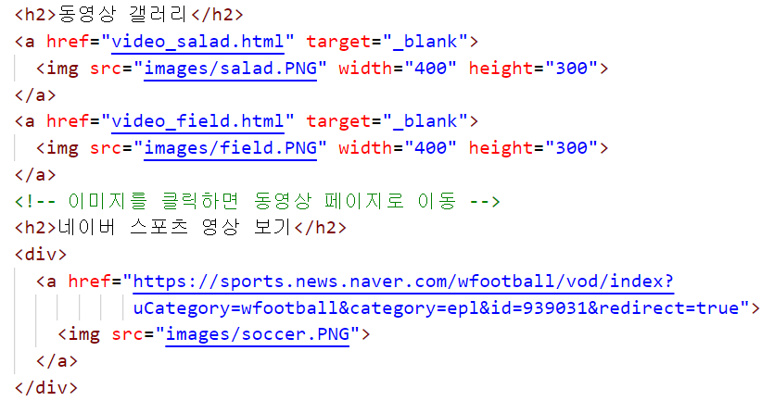
비디오에 연결하기
비디오에 연결하기

Slide 23
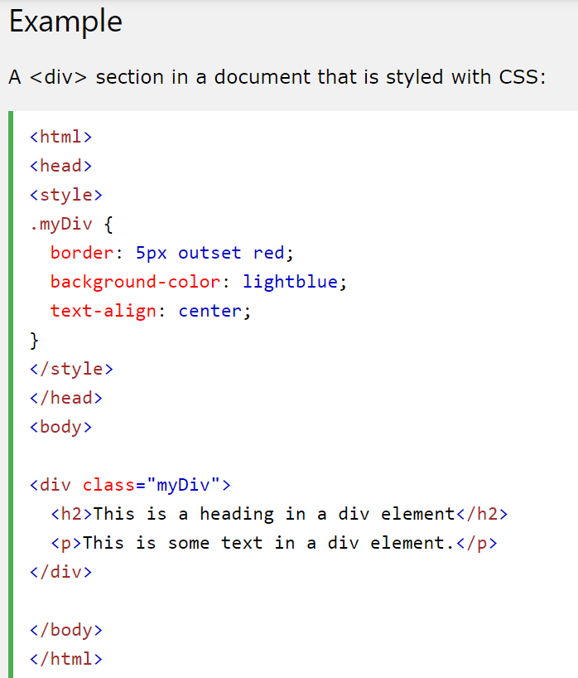
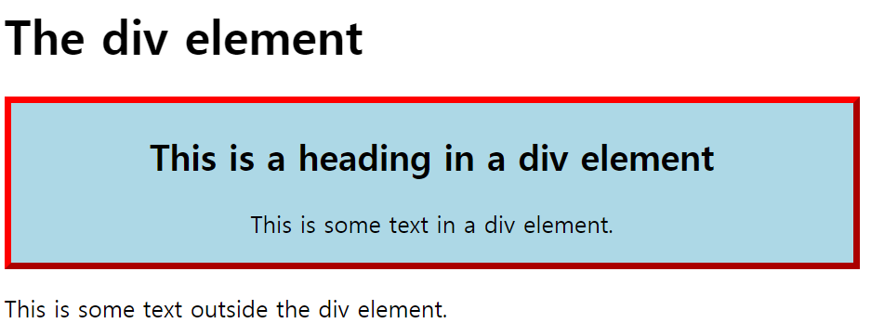
div 태그 알아보기
구분 | 설 명
<div> 태그 | divison의 약자로 html 요소를 구분하거나, 레이아웃의 틀을 구분할 때 사용하는 태그이다.

Slide 24
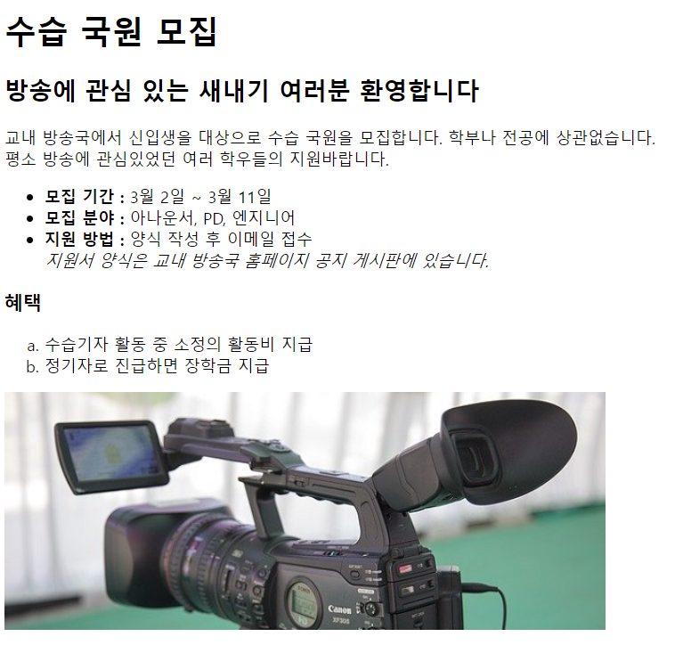
연습문제

Slide 25
구현 조건
Exercise 폴더 아래 quiz1.html 파일을 생성합니다.
제목은 가장 큰 제목부터 단계별로 작아지는 태그를 사용합니다.
텍스트 단락에 줄 바꿈이 있습니다.
목록 부분은 ‘순서 없는 목록’으로 작성합니다.
목록 내용 중 굵게 표시한 부분과 이텔릭체로 표시한 부분은 중요하지 않지만 다른 텍스트와 구별하기 위한 것입니다.
‘혜택’ 내용은 ‘순서 있는 목록’으로 표시하되 숫자는 알파벳 소문자를 사용합니다.
문서 마지막에 images/mic.jpg 이미지를 삽입합니다.

